Slide 1
Международная научно-техническая конференция
«Современная психофизиология. Технология виброизображения»
24-25 июня 2021 года
Военный инновационный технополис «ЭРА»
ОПЫТ ПРИМЕНЕНИЯ ТЕХНОЛОГИИ ВИБРОИЗОБРАЖЕНИЯ В ЗАДАЧАХ МЕДИКО-ПСИХОФИЗИОЛОГИЧЕСКОГО ОБЕСПЕЧЕНИЯ ВОЕННОСЛУЖАЩИХ
к.б.н. Е.С. Щелканова, к.м.н. Е.А. Журбин, к.т.н. И.В. Маркин, О.В. Битик
Notes:
Вступительное слово от «Рад приветствовать вас…» до «… ВС РФ»

Slide 2
Научная рота МО РФ
2
Требования к кандидатам:
Граждане РФ мужского пола в возрасте 19-27 лет, не проходившие военную службу;
Категория годности по состоянию здоровья – не ниже Б-4;
Склонность к научной деятельности, участие в конкурсах, олимпиадах, наличие научных публикаций и трудов;
Степень мотивации кандидатов проходить военную службу по призыву в научной роте;
Наличие документа государственного образца о высшем образовании с общим средним баллом успеваемости не ниже 4,5.
«Берегите ваших солдат, дабы от болезней не лишались вы людей тогда, как надобно будет вам действовать…»
Г.Ю. Цезарь (цит. по. А.Г. Гукасян, 1949)

Slide 3
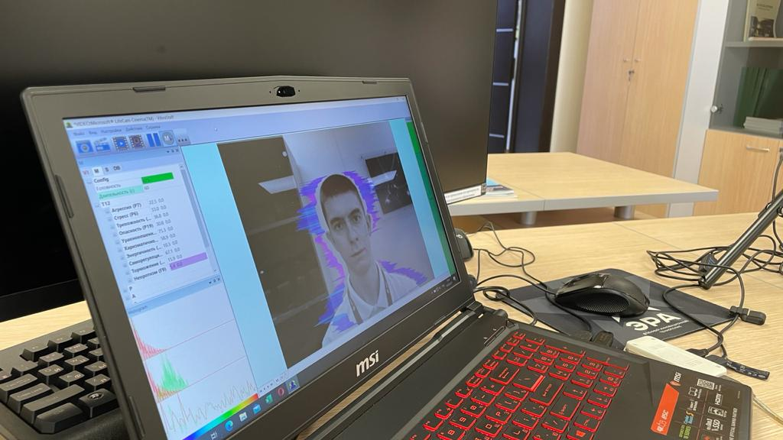
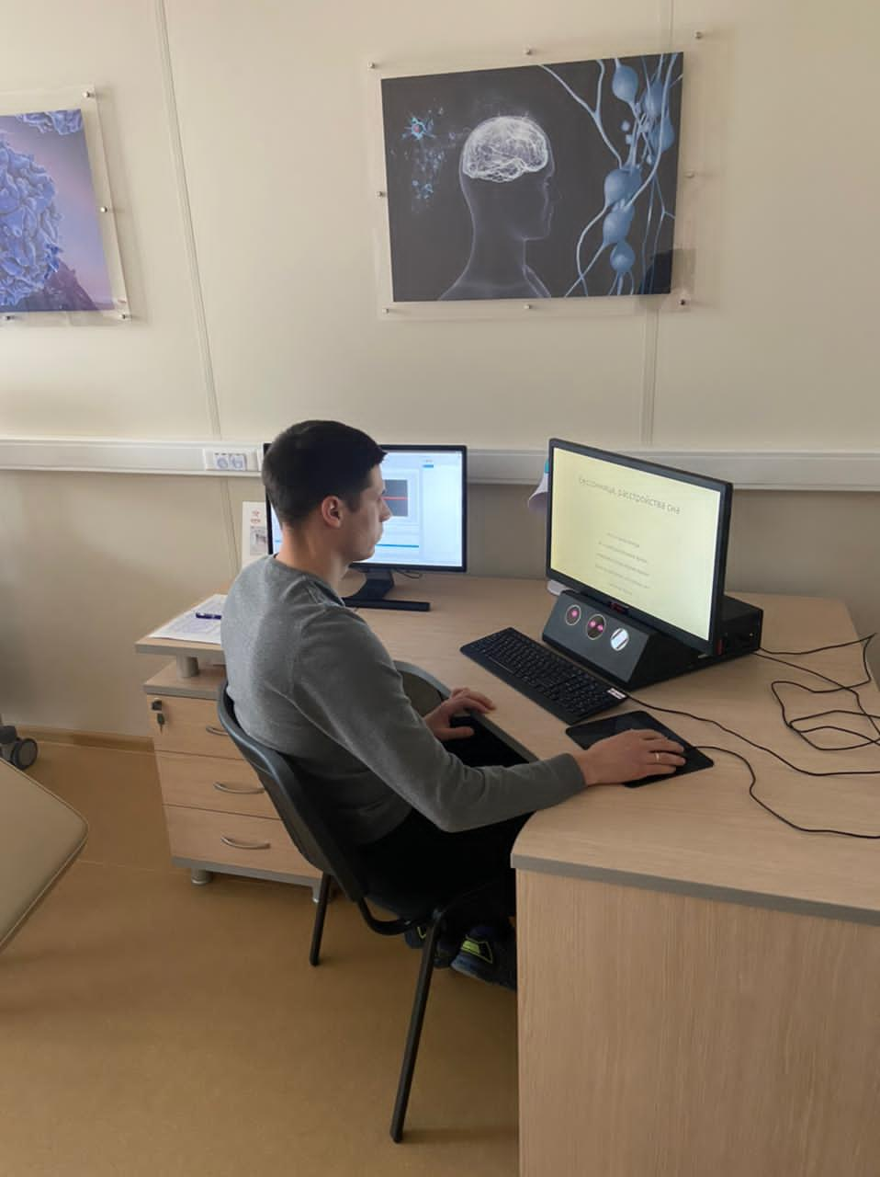
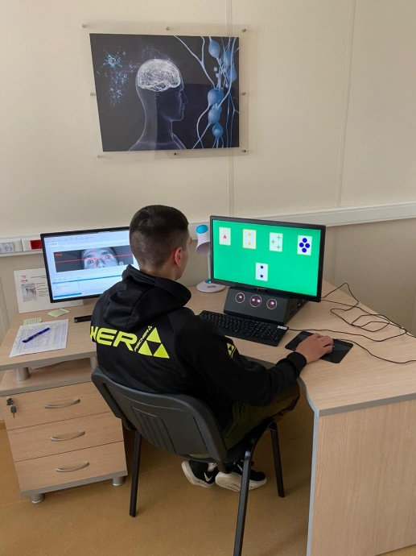
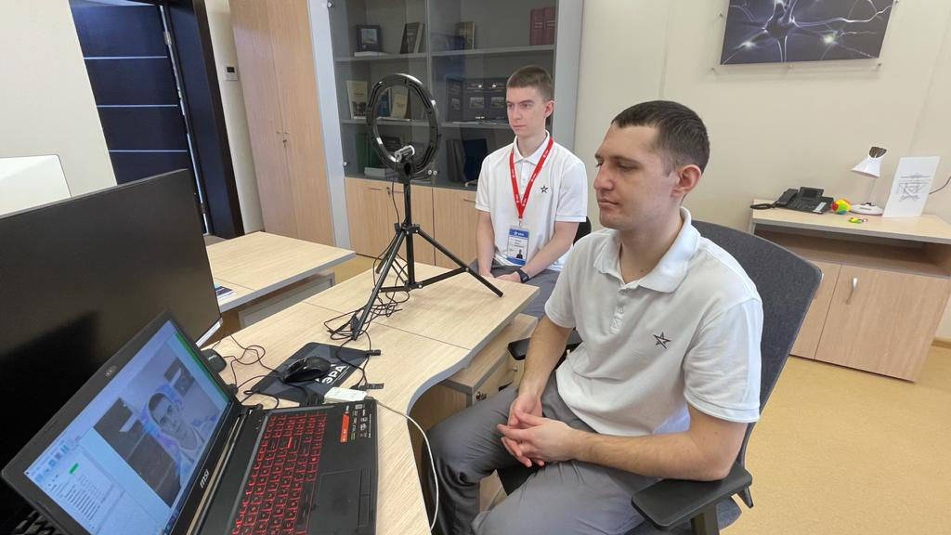
Актуальность исследования
3

Slide 4
Цель исследования
4
Цель исследования - экспресс-оценка профессионального здоровья операторов научных рот по параметрам виброизображения с обоснованием времени проведения тестирования.

Slide 5
Дизайн исследования
5
Объект исследования: операторы научных рот Военного инновационного технополиса «ЭРА» МО РФ;
Выборка: 16 человек;
Средний возраст: 24,4±1,5 года;
Программа тестирования: VibraHealthTest;
Время тестирования: 1 минута и 3 минуты;
Всего проведено: 160 человеко/обследований;
Изучение медицинских карт, сбор анамнеза;
Предсменный контроль : VibraStaff (179 человеко/обследований);
Анализ данных: STATISTICA v.8.0.

Slide 6
Результаты исследования
6
Для экспресс-оценки профессионального здоровья операторов научных рот использовался системокомплекс параметров виброизображения, характеризующий уровень напряжения регуляторных систем организма (ИП, баллы), и решающие правила, позволяющие без проведения медицинского осмотра оперативно оценить риск наличия у человека признаков нарушения состояния здоровья

Slide 7
Результаты исследования
7
ДС=1
Низкий уровень напряжения РСО
ДС=2
Средний уровень напряжения РСО
ДС=3
Высокий уровень напряжения РСО
Распределение операторов научных рот по типам состояния

Slide 8
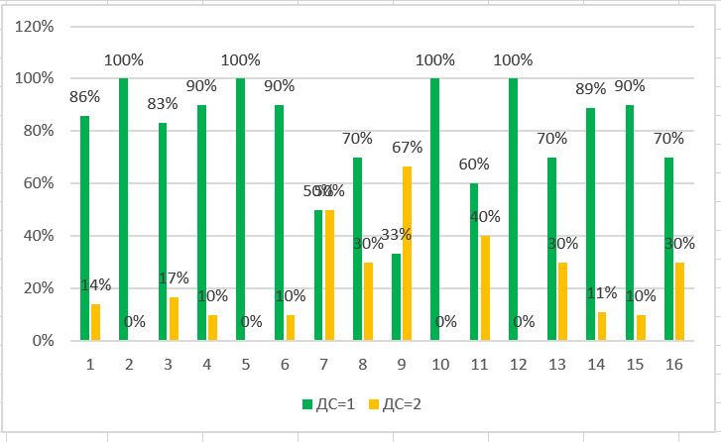
Результаты исследования
8
Индивидуальная изменчивость состояния здоровья операторов научных рот.
По оси абсцисс указан номер обследованного

Slide 9
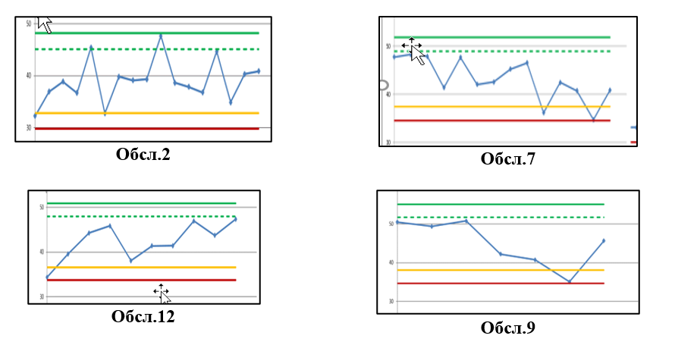
Результаты исследования
9
Динамика предсменного психофизиологического состояния у лиц с разным уровнем профессионального здоровья. Обозначения снизу-вверх: сплошная красная линия – нижняя 95% (недопустимая), сплошная желтая – нижняя 80% (условно допустимая), пунктирная зеленая - верхняя 80% допустимая; сплошная зеленая – верхняя 95% допустимая граница индивидуальной нормы

Slide 10
Результаты исследования
10
Средние значения (М+m) параметров виброизображения при различном времени их регистрации
Параметры виброизображения | Время регистрации, t |  | p
 | t= 1 минута | t =3 минуты
E1, усл.ед. | 30,5+0,7 | 32,1+0,8 | 0,13
E2, усл.ед. | 36,8+0,5 | 38,1+0,5 | 0,05
E3, усл.ед. | 30,4+0,7 | 31,7+0,5 | 0,15
E4, усл.ед. | 32,4+0,3 | 34,0+0,2 | 0,00
E5, усл.ед. | 69,3+0,5 | 68,0+0,6 | 0,09
E6, усл.ед. | 61,3+1,6 | 57,4+1,5 | 0,09
E7, усл.ед. | 14,8+0,5 | 15,7+0,5 | 0,19
E8, усл.ед. | 65,3+0,8 | 62,6+0,8 | 0,02
E10, усл.ед. | 22,2+0,7 | 26,0+0,9 | 0,00
[R] , усл.ед. | 30,5+1,2 | 20,6+0,8 | 0,00
[M] , усл.ед. | 6,8+0,2 | 6,3+0,1 | 0,02
E5_V, усл.ед. | 9,0+0,3 | 9,9+0,5 | 0,11
E6_V, усл.ед. | 19,7+3,0 | 24,6+2,0 | 0,18
E7_V, усл.ед. | 20,8+0,7 | 23,0+0,9 | 0,06
E8_V, усл.ед. | 9,5+0,5 | 12,0+0,7 | 0,01
ИП, баллы | 28,2+1,4 | 29,2+1,1 | 0,58

Slide 11
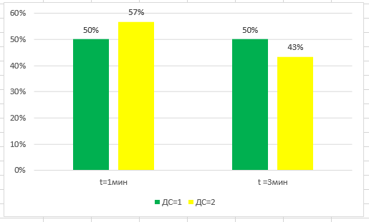
Результаты исследования
11
Встречаемость классов состояния здоровья при разном времени регистрации параметров виброизображения
(χ² =0,424, p=0,51)

Slide 12
Выводы
12
1. Технология виброизображения является перспективным инструментом при совершенствовании медико-психофизиологического обеспечения военных специалистов, создающих, внедряющих и использующих новые системы вооружения. Об этом свидетельствует результаты проведенной экспресс-оценки профессионального здоровья операторов научных рот. В целом уровень профессионального здоровья операторов является высоким. Однако лица, идентифицированные как относящиеся к классу ДС=2, могут рассматриваться как относящиеся к группе повышенного риска. Они нуждаются в дополнительном медицинском обследовании и, при необходимости в проведении реабилитационно-оздоровительных мероприятий. Это позволит предотвратить дальнейшее ухудшение состояния здоровья, повысить качество комплектования научных рот.
2. Практическое внедрение в военные организации и войска систем экспресс-оценки профессионального здоровья военнослужащих позволит оперативно оптимизировать режимы труда и отдыха военных специалистов, повышать профессиональную надежность при выполнении учебных и боевых задач и сохранять их профессиональное долголетие.

Slide 13
Благодарю за внимание!

